Slide 1
数据结构与算法
第六章-2 分治算法与排序
裴文杰
计算机科学与技术学院 教授

Slide 2
本讲内容
3.1 Divide-and-Conquer(分治算法)
3.2 Merge Sort（归并排序）
3.3 Quick Sort（快速排序）
3.4 排序问题的下界

Slide 3
Divide-and-Conquer 技术
Divide-and-Conquer算法的设计
Divide-and-Conquer算法的分析

Slide 4
Divide-and-Conquer 技术
Divide-and-Conquer算法设计过程分为三个阶段
Divide： 整个问题划分为多个子问题
Conquer：求解各子问题(递归调用设计的算法)
Combine：合并子问题的解, 形成原始问题的解
如何划分和构造子问题是关键！
T(n) = aT(n/b) + f(n)
划分合理：子问题的形式和原问题一致
尽可能减少时间复杂性：a尽可能小，b尽可能大
子问题尽量划分均衡

Slide 5
原始问题
Divide
问题分解
…
子问题
子问题
子问题
Conquer
求解子问题
求解子问题
求解子问题
…
子问题解
子问题解
子问题解
Merge
合并子解
原始问题的解

Slide 6
Divide-and-Conquer 技术
Divide-and-Conquer 算法分析
分析过程
建立递归方程
求解算法复杂度
递归方程的建立方法
设输入大小为n，T(n)为时间复杂性
当n<c, T(n)=θ(1)

Slide 7
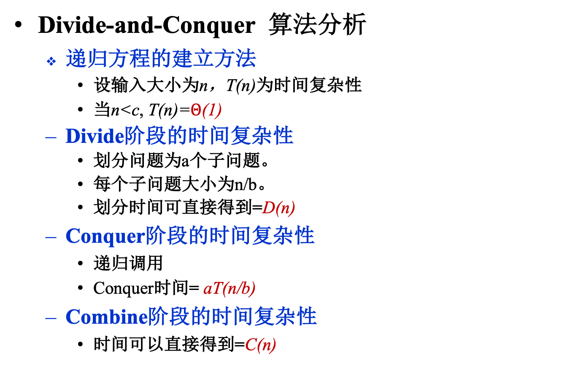
Divide-and-Conquer 技术
Divide-and-Conquer 算法分析
递归方程的建立方法
设输入大小为n，T(n)为时间复杂性
当n<c, T(n)=$Θ$(1)
Divide阶段的时间复杂性
划分问题为a个子问题。
每个子问题大小为n/b。
划分时间可直接得到=D(n)
Conquer阶段的时间复杂性
递归调用
Conquer时间= aT(n/b)
Combine阶段的时间复杂性
时间可以直接得到=C(n)

Slide 8
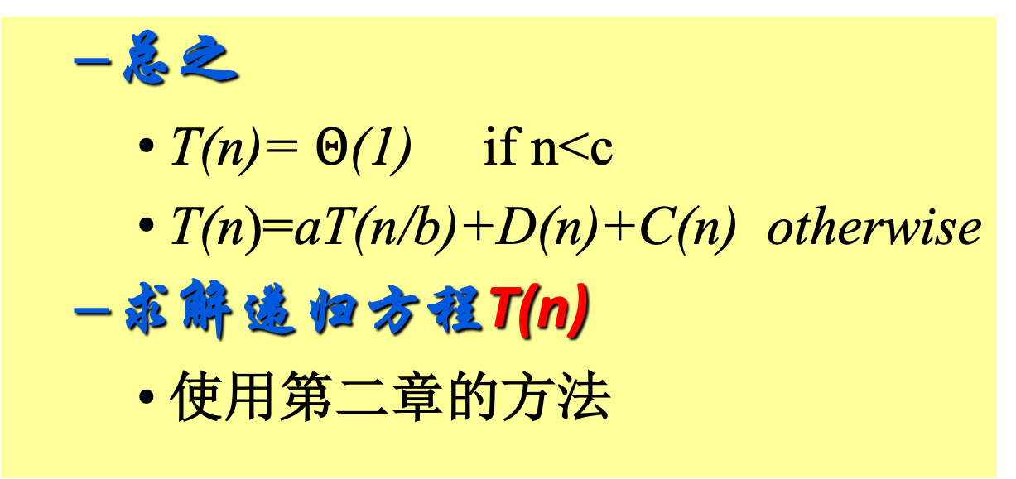
Divide-and-Conquer 技术
Divide-and-Conquer 算法分析
总之
T(n)= $Θ$(1) if n<c
T(n)=aT(n/b)+D(n)+C(n) otherwise
求解递归方程T(n)
使用第二章的方法

Slide 9
Divide-and-Conquer 技术
分治算法实例
求Max和Min问题
大数乘法
Chessboard Cover
中位数问题

Slide 10
实例问题一： 求max与min问题
问题定义
输入：数组A[1,…,n]
输出：A中的max和min
通常，直接扫描需要2n-2次比较操作。
有没有更快的算法？
该算法的核心操作：比较大小
分治算法？
我们给出仅需⎡ 3n/2-2⎤ 次比较操作的算法。

Slide 11
实例问题一： 求max与min问题
算法一
基于任务不同将问题划分成两个子问题
1）一个子问题求解max
2）另一个子问题求解min
将A[i]与A[n-i+1]比较， i=1,2,…,n/2
较小的元素放在前面，较大的元素放在后面，
最小元素出现在A[1,2,…⎡n/2⎤]中，最大元素A[⎡n/2⎤,…,n]中

Slide 12
实例问题一： 求max与min问题
算法一
6,10,32,8,19,20,2,14
比较，交换
6,2,20,8,19,32,10,14
6,2,20,8
19,32,10,14
找最小值
找最大值
2
32

Slide 13
实例问题一： 求max与min问题
Max-min(A)
Input: 数组A[1,…,n]
Output:数组A[1,…,n]中的max和min
1. For i←1 To n/2 Do
2. IF A[i] > A[n-i+1] THEN swap(A[i],A[n-i+1]);
3. max ← A[n]; min ← A[1];
4. For i←2 To ⎡n/2⎤ Do
5. IF A[i] < min THEN min ← A[i];
6. IF A[n-i+1] > max THEN max ← A[n-i+1];
7. print max, min;
算法复杂度：
⎡ 3n/2-2⎤次比较操作

Slide 14
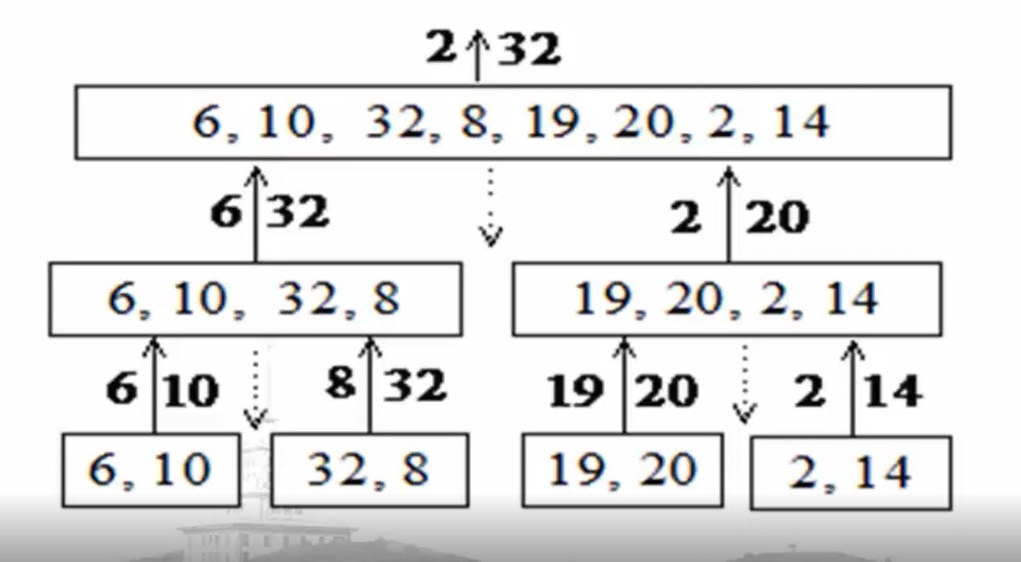
实例问题一： 求max与min问题
算法二
Divide: 将n个元素的序列分解为各具有n/2个元 素的两个子序列
Conquer: 递归地选出两个子序列的max和min元素
Combine: 合并两个子序列的答案

Slide 15
实例问题一： 求max与min问题
Max-min
Input: 数组A[1,…,n]
Output: (x, y) , A中的最小元素和最大元素
1. Max-min(1, n)
过程: Max-min(low, high)
1. IF high-low = 1
2. IF A[low] < A[high] THEN return (A[low], A[high])
3. ELSE return (A[high], A[low])
4. ELSE
5. mid ← (low+high)/2
6. (x1,y1) ← Max-min(low,mid)
7. (x2,y2) ← Max-min(mid+1,high)
8. x ← min{x1,x2}
9. y ← max{y1,y2}
10. return (x,y)
算法二
标准递归伪代码

Slide 16
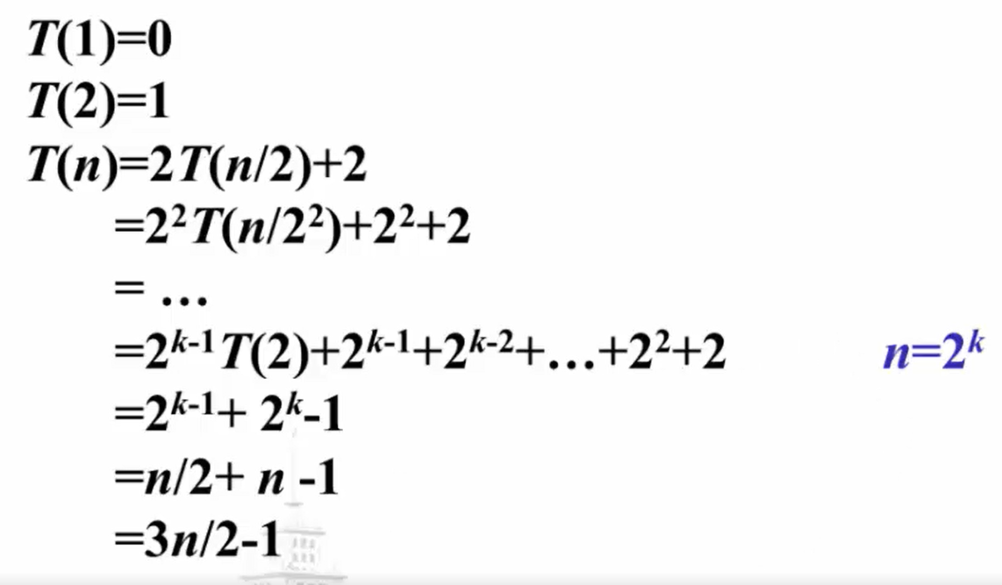
实例问题一： 求max与min问题
算法二
算法复杂度
2
2
Master定理？ θ(n)
2

Slide 17
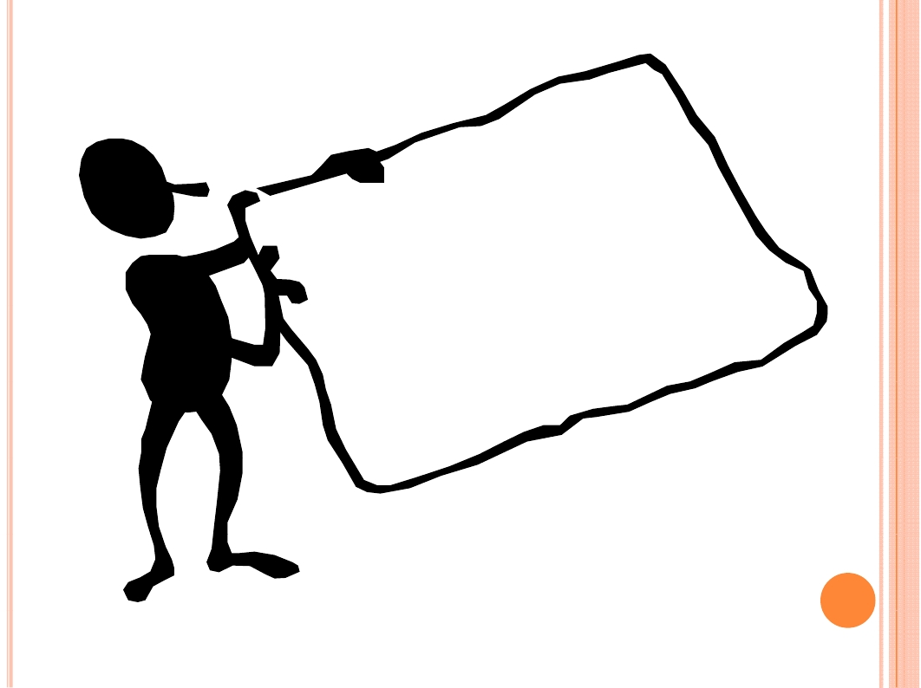
实例问题二
大数乘法

Slide 18
实例问题二： 大数乘法
问题定义
输入： n位二进制整数X和Y
输出： X和Y的乘积
直接相乘很耗时。
分治算法？如何构造子问题？

Slide 19
实例问题二： 大数乘法
简单分治算法
n/2位
n/2位
n/2位
n/2位
X=
A B
Y=
C D
XY = (A2^{n/2} + B)(C2^{n/2} + D)
= AC2^{n} + (AD+BC)2^{n/2} + BD
算法
划分产生A,B,C,D；
计算n/2位乘法AC、AD、BC、BD;
计算BC+AD；
AC左移n位，(BC+AD)左移n/2位；
计算XY。
算法复杂性：
T(n)=4T(n/2)+θ(n)，使用Master定理：T(n)=O(n²)

Slide 20
实例问题二： 大数乘法
改进分治算法
n/2位
n/2位
n/2位
n/2位
X=
A B
Y=
C D
XY = (A2^{n/2} + B)(C2^{n/2} + D)
= AC2^{n} + (AD+BC)2^{n/2} + BD
=AC2^{n} + ((A-B)(D-C)+AC+BD)2^{n/2} + BD
算法
计算A-B和D-C；
计算n/2位乘法AC、BD、(A-B)(C-D)；
计算(A-B)(D-C)+BC+AD；
AC左移n位，((A-B)(D-C)+BC+AD)左移n/2位；
计算XY
减少子问题数量
算法复杂性：
T(n)=3T(n/2)+θ(n)

Slide 21
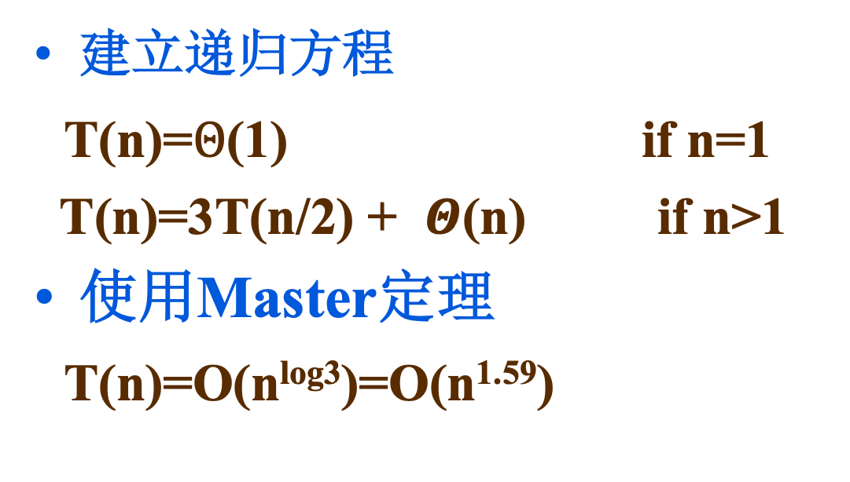
实例问题二： 大数乘法
改进分治算法
建立递归方程
T(n)=$Θ$(1) if n=1
T(n)=3T(n/2) + $Θ$(n) if n>1
使用Master定理
T(n)=O(n^{log3})=O(n^{1.59})

Slide 22
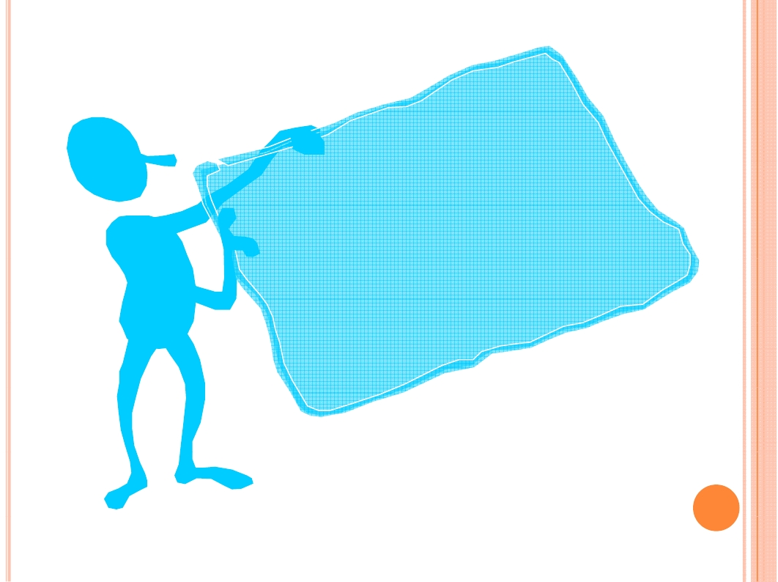
例： 棋盘覆盖问题
实例问题三
Chessboard
Cover

Slide 23
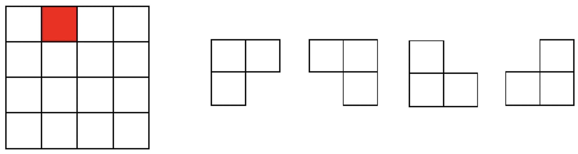
实例问题三：Chessboard Cover
问题定义
在一个2^{k}×2^{k}的棋盘上， 只有一个格子是不同的，称为“奇异格”。棋盘覆盖问题，要求采用下列四种L形卡片来覆盖除去“奇异格”的整个棋盘，并且没有重叠。

Slide 24
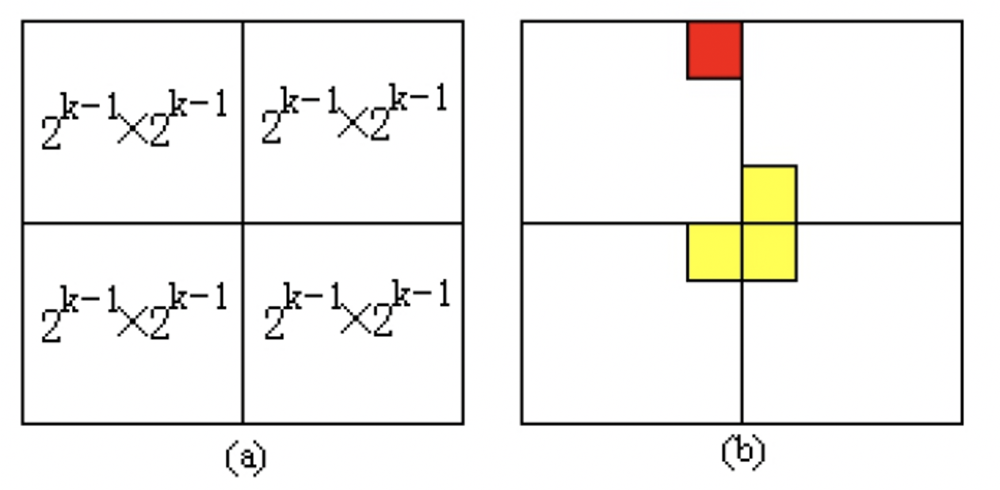
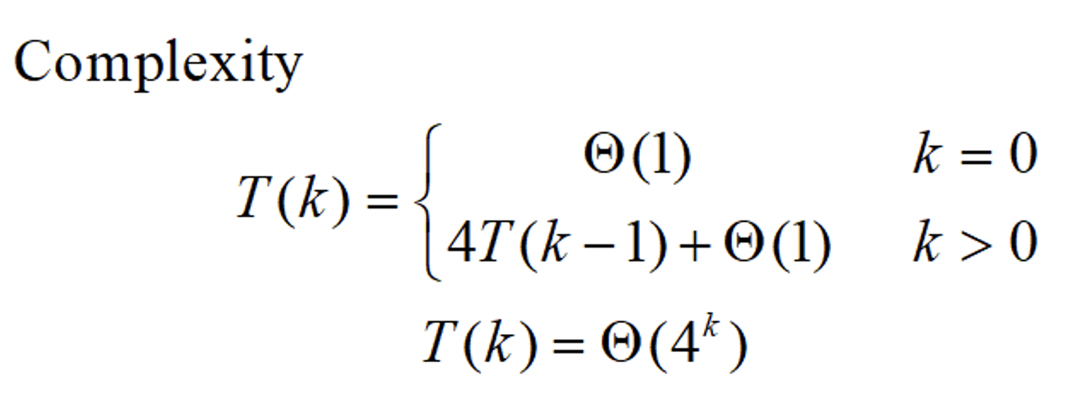
实例问题三：Chessboard Cover
采用分治算法，难点在于如何构造子问题
分治算法
当k>0,将2^{k}×2^{k}棋盘格分成四个 2^{k-1}×2^{k-1}子棋盘；
那么那个“奇异格”必然在其中一个子棋盘中，而其他三个子棋盘不包含“奇异格”：子问题形式与原问题不一致
将L形卡片放置在不包含“奇异格”的三个子棋盘的交界处；
这样我们得到四个棋盘覆盖子问题。
递归求解直到我们得到1×1大小的子棋盘。

Slide 25
实例问题四
中位数问题

Slide 26
实例问题四：中位数选取问题
问题定义
Input: 由n个数构成的多重集合X
Output: x∈X使得 -1≤ |{y∈X | y<x}|-|{y∈X | y>x}| ≤ 1
元素可以有重复
4
4
3
3
5
5
8
8
1
1
9
9
2
2
6
6
7
7
先排序，再取中位数？O(nlogn)，可以更快吗？

Slide 27



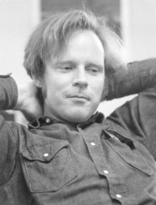

实例问题四：中位数选取问题
中位数选取问题的复杂度
[Blum et al. STOC’72 & JCSS’73]
A “shining” paper by five authors:
Manuel Blum (Turing Award 1995)
Robert W. Floyd (Turing Award 1978)
Vaughan R. Pratt
Ronald L. Rivest (Turing Award 2002)
Robert E. Tarjan (Turing Award 1986)
从n个数中选取中位数需要的比较操作的次数介于 1.5n到 5.43n之间

Slide 28
实例问题四：中位数选取问题
上界
3n + o(n) by Schonhage, Paterson, and Pippenger (JCSS 1975).
2.95n by Dor and Zwick (SODA 1995, SIAM Journal on Computing 1999).
下界
2n+o(n) by Bent and John (STOC 1985)
(2+2⁻⁸⁰)n by Dor and Zwick (FOCS 1996, SIAM Journal on Discrete Math 2001).

Slide 29
实例问题四：中位数选取问题
线性时间选择
本节讨论如何在O(n)时间内从n个不同的数中选取第i大的元素
中位数问题也就解决了，因为选取中位数即选择第n/2大的元素
Input: n个(不同)数构成的集合X,整数i,其中1≤i≤n
Output: x∈X使得X中恰有i-1个元素小于x

Slide 30
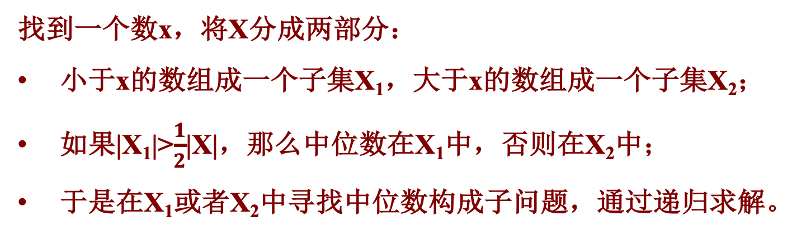
实例问题四：中位数选取问题
分治算法
如何构造子问题？
将集合X等分成两部分，然后分别求取中位数？怎么合并？
找到一个数x，将X分成两部分：
小于x的数组成一个子集X₁，大于x的数组成一个子集X₂；
如果|X₁|>$\frac{1}{2}$|X|，那么中位数在X₁中，否则在X₂中；
于是在X₁或者X₂中寻找中位数构成子问题，通过递归求解。
关键：x将X划分越均衡，子问题规模越小，如何确定（估计）合适的x？

Slide 31
实例问题四：中位数选取问题
求解步骤
第一步：分组，每组5个数 最后一组可能少于5个数

Slide 32
实例问题四：中位数选取问题
求解步骤
第二步: 将每组数分别用插入排序（InsertSort），选出每组元素的中位数
排序每组数时，比较操作的次数为5(5-1)/2=10次
总共需要10*⎡n/5⎤次比较操作

Slide 33
实例问题四：中位数选取问题
求解步骤
第三步：递归调用算法求得这些中位数的中位数(MoM)
时间复杂性：T(⎣n/5⎦)

Slide 34
实例问题四：中位数选取问题
求解步骤
第四步：用 MoM 完成划分
MoM x
> MoM
< MoM
X
>
X
<
时间复杂性O(n)

Slide 35
实例问题四：中位数选取问题
求解步骤
第五步：递归
设x是中位数的中位数(MoM), 划分完成后其下标为k
如果i=k,则返回x
如果i<k,则在第一个部分递归选取第i大的数
如果i>k,则在第三个部分递归选取第(i-k)大的数
< MoM
MoM x
> MoM
X
>
X
<

Slide 36
实例问题四：中位数选取问题
算法Select(A, i)
Input: 数组A[1:n], 1≤ i ≤n
Output: A[1:n]中的第i-大的数
1. for j←1 to n/5
2. InsertSort(A[(j-1)*5+1 : (j-1)*5+5]);
3. swap(A[j], A[(j-1)*5+3]);
4. x ←Select(A[1: n/5], n/10 );
5. k ←partition(A[1:n], x);
6. if k=i then return x;
7. else if k>i then return Select(A[1:k-1], i);
8. else return Select(A[k+1:n], i-k);
第一步
第二步
第三步
第四步
第五步
A[1:k-1]是小于x的元素集合

Slide 37
实例问题四：中位数选取问题
算法Select(A, i)
Input: 数组A[1:n], 1≤ i ≤n
Output: A[1:n]中的第i-大的数
1. for j←1 to n/5
2. InsertSort(A[(j-1)*5+1 : (j-1)*5+5]);
3. swap(A[j], A[(j-1)*5+3]);
4. x ←Select(A[1: n/5], n/10 );
5. k ←partition(A[1:n], x);
6. if k=i then return x;
7. else if k>i then return Select(A[1:k-1], i);
8. else return Select(A[k+1:n], i-k);
10*⎡n/5⎤ =O(n)
T(⎣n/5⎦)
O(n)
???

Slide 38
实例问题四：中位数选取问题
观察第五步的处理过程
关键问题在于由MoM分成的两部分集合的均衡程度，越均衡，时间复杂性越低。

Slide 39
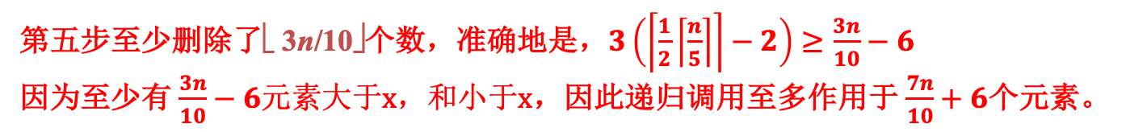
实例问题四：中位数选取问题
第五步至少删除了⎣ 3n/10⎦个数，准确地是，$3\left(\left\lceil \frac{1}{2}\left\lceil \frac{n}{5}\right\rceil \right\rceil −2\right)≥\frac{3n}{10}−6$
因为至少有 $\frac{3n}{10}−6元素大于x，和小于x$，因此递归调用至多作用于 $\frac{7n}{10}+6$个元素。
“-2”：除去当n不能被5整除时产生的元素少于5的那个组，和包含x的那个组
则第五步递归产生的时间开销不超过T(7n/10+6)

Slide 40
实例问题四：中位数选取问题
时间复杂性
Θ(1) if n≤C （C>70）
T(n)≤
T⎣n/5⎦ +T(7n/10+6) + Θ(n) if n>C
T(n)=O(n)
采用数学归纳法证明。
证明过程详见算法导论9.3节。
C的取值跟证明过程有关。

Slide 41

请各位评审老师提出宝贵建议！谢谢！
本讲内容
3.1 Divide-and-Conquer(分治算法)
3.2 Merge Sort（归并排序）
3.3 Quick Sort（快速排序）
3.4 排序问题的下界

Slide 42
基于分治思想的排序算法
9 4 8 6 5 2 1 3 7 10
划分的策略
选择一个位置将数组划分成两个部分 Mergesort （归并排序）
划 分
2. 选择一个划分标准x,根据元素与x的大小关系来划分
Quicksort (快速排序)
9,4,8,6,5
x₁,x₂,…,x_{k}
4,6,5,2,1,3
2,1,3,7,10
x_{k+1},…,x_{n}
9,8,7,10
递归求解
递归求解
合并策略
不同的划分策略对应不同的合并策略
4,5,6,8,9
1,2,3,7,10
a₁,a₂,…,a_{k}
b_{k+1},…,b_{n}
1,2,3,4,5,6
7,8,9,10
由于分治思想涉及到递归调用，需要关心子问题的最一般形式
在排序问题中，子问题一般形式就是将A[i,…,j]中的元素排序
合并
1,2,3,4,5,6,7,8,9,10
y₁,…,y_{n}

Slide 43
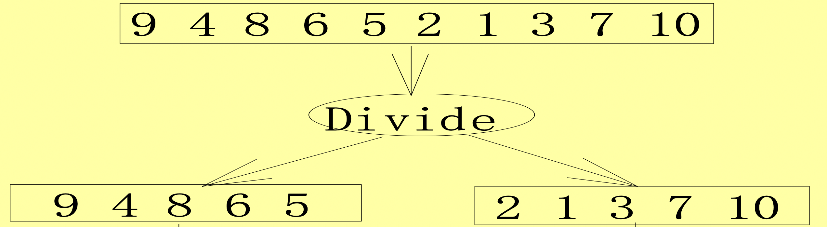
Merge Sort（归并排序）
Divide
对于序列 A[i,…,j], 选择一个划分位置k：
第一个子问题是A[1,…,k]
第二个子问题是A[k+1,…,j]
为使得两个问题的大小大致相当，k可以如下产生：
k = (i+j)/2

Slide 44
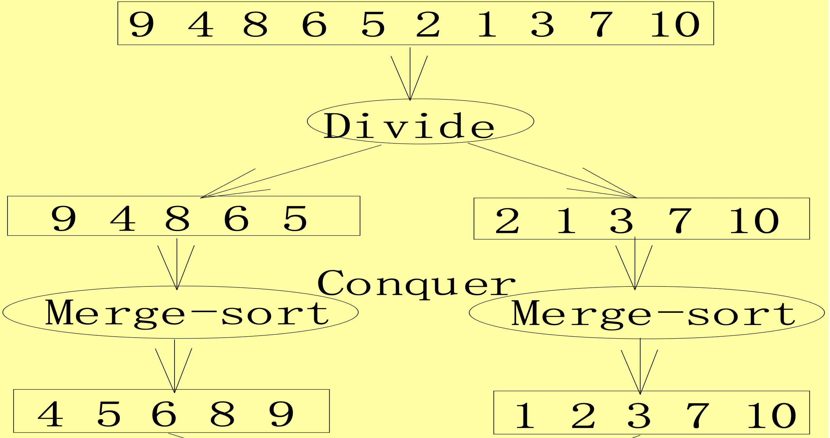
Merge Sort（归并排序）
Conquer
递归求解就是算法的递归调用
Mergesort(A,i,k)； //求解第一个子问题
Mergesort(A,k+1,j)； //求解第二个子问题
Divide没有时间消耗；
但Combine并不直接，需要设计算法

Slide 45
Merge Sort（归并排序）
重新定义一个数组B，与输入数组A相同大小，用来临时存储合并后的排序结果。注意：归并排序用了额外的存储空间O(n)
Combine （序列i:k和序列k+1:j）
combine: 将两个有序序列合并成一个有序序列
1. l←i; h ←k+1; t=i //设置两个指针，分别指向两个序列开头
2. While l≤k & h ≤ j Do //注意while条件：当两个子问题都有剩余元素时
IF A[l] < A[h] THEN B[t] ← A[l]; l ← l+1; t ← t+1; //B为和A一样大的数 组，用于临时保存排序结果
ELSE B[t] ← A[h]; h ← h+1; t ← t+1;
3. IF l ≤ k THEH //第一个子问题有剩余元素
For v ← l To k Do
B[t] ← A[v]; t ← t+1;
4. IF h ≤ j THEN //第二个子问题有剩余元素
For v ← h To j Do
B[t] ← A[v]; t ← t+1;
4, 5, 6, 8, 9
1，2，3，7, 10
combine
1,2,3,4,5,6,7,8,9,10

Slide 46
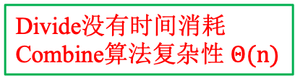
Merge-sort算法
MergeSort(A,i,j)
Input: A[i,…,j]
Output:排序后的A[i,…,j]
k ←(i+j)/2;
MergeSort(A,i,k);
MergeSort(A,k+1,j);
4. l←i; h ←k+1; t=i //设置指针
5. While l≤k & h ≤ j Do
6. IF A[l] < A[h] THEN B[t] ← A[l]; l ← l+1; t ← t+1;
7. ELSE B[t] ← A[h]; h ← h+1; t ← t+1;
8. IF l ≤ k THEH //第一个子问题有剩余元素
9. For v ← l To k Do
10. B[t] ← A[v]; t ← t+1;
11. IF h ≤ j THEN //第二个子问题有剩余元素
12. For v ← h To j Do
B[t] ← A[v]; t ← t+1;
For v ← i To j Do //将归并后的数据复制到A中
A[v] ← B[v]；
T(n)=2T(n/2)+O(n)
T(n)=O(nlogn)
Divide没有时间消耗
Combine算法复杂性 $Θ(n)$

Slide 47
请各位评审老师提出宝贵建议！谢谢！
本讲内容
3.1 Divide-and-Conquer(分治算法)
3.2 Merge Sort（归并排序）
3.3 Quick Sort（快速排序）
3.4 排序问题的下界

Slide 48
Quick Sort (or Partition Sort)
9 4 8 6 5 2 1 3 7 10 =A[i,…,j]
基本思想
Divide：
确定一个划分标准x，将数组中小于x的元素放到数组的前面部分，大于x的元素放到数组的后面部分，并返回一个划分k；
Conquer：
递归调用算法将A[i,…,k]和A[k+1,…,j]求解。
Combine：
无操作
划 分
4,6,5,2,1,3
x₁,x₂,…,x_{k}
9,8,7,10
x_{k+1},…,x_{n}
递归求解
递归求解
1,2,3,4,5,6
7,8,9,10
a₁,a₂,…,a_{k}
b_{k+1},…,b_{n}
合并
Divide需要时间消耗，而Combine没有时间消耗。
1,2,3,4,5,6,7,8,9,10

Slide 49
Quick Sort (快速排序)
QuickSort(A,i,j)
Input: A[i,…,j], x
Output: 排序后的A[i,…,j]
If (i<j)
选择划分元素x;
k=Partition(A,i,j,x); //用x完成划分
QuickSort(A,i,k); //递归求解子问题
QuickSort(A,k+1,j);
无需额外的合并操作
为： 原址排序
在排序算法中，如果输入数组中仅有常数个元素需要在排序过程中存储在数组之外，则称排序算法是原址的。
插入排序，快速排序都是原址排序，归并排序不是原址排序。

Slide 50
Quick Sort (快速排序)
Divide：
确定一个划分标准x（可以随机，或者指定，或者按照一定规则（例如第一个元素）等），将数组中小于x的元素放到数组的前面部分，大于x的元素放到数组的后面部分，并返回一个划分k；
问：如何不利用额外存储空间进行原址分割操作？
Divide: 关键步骤 (Partition)
9 4 8 6 5 2 1 3 7 10 =A[i,…,j]
9 4 8 6 5 2 1 3 7 10 =A[i,…,j]
3 4 8 6 5 2 1 9 7 10 =A[i,…,j]
3 4 1 6 5 2 8 9 7 10 =A[i,…,j]
3 4 1 6 5 2 8 9 7 10 =A[i,…,j]
指定划分标准 x=7
3 4 1 6 5 2=A[i,…,high]
8 9 7 10=A[high+1,…,j]
指针low从低区中找出应放到x之后的第一个元素，
指针high从高区中找出应放到x之前的第一个元素，
如果low<high, 则交换low和high标记的两个元素的位置；
否则划分位置就是high。

Slide 51
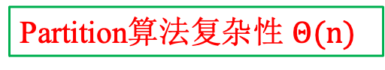
Quick Sort (快速排序)
Partition(A,i,j,x)
Input: A[i,…,j], x
Output: 划分位置k使得A[i,…,k]中的元素均小于x且A[k+1,…,j] 中的元素均大于（等于）x
low←i ; high ←j;
While( low< high ) Do
swap(A[low], A[high]);
While( A[low] < x ) Do
low←low+1;
While( A[high] >= x ) Do
high←high-1;
return(high)
快速排序也通过交换元素调整数据次序，类似冒泡排序。
《算法导论》7.1节提供了另外一种思路。
Partition算法复杂性 $Θ(n)$

Slide 52
Quick Sort (快速排序)
QuickSort(A,i,j)
Input: A[i,…,j], x
Output: 排序后的A[i,…,j]
x←A[i]; //以确定的策略选择x: 例如选择第一个元素
k=Partition(A,i,j,x); //用x完成划分
QuickSort(A,i,k); //递归求解子问题
QuickSort(A,k+1,j);
不需合并操作
Partition(A,i,j,x)
low←i ; high ←j;
While( low< high ) Do
swap(A[low], A[high]);
While( A[low] < x ) Do
low←low+1;
While( A[high] >=x ) Do
high←high-1;
return(high)

Slide 53
Quick Sort (快速排序)
稍微改进（不要求掌握）：划分元素x划分一次后，就不会再参与比较了。
当用数列中一个元素作为划分元素时，使得划分位置k为划分元素，A[i,…,k-1]中的元素均小于x且A[k+1,…,j]中的元素均大于等于x，这样递归时，只需递归[i, k-1]和[k+1, j]即可。
QuickSort(A,i,j)
Input: A[i,…,j], x
Output: 排序后的A[i,…,j]
x←A[i]; //以确定的策略选择x：例如第一个元素
k=Partition(A,i,j,x); //用x完成划分
QuickSort(A,i,k-1); //递归求解子问题
QuickSort(A,k+1,j);
Partition(A,i,j,x)
low←i+1 ; high ←j;
While( low< high ) Do
swap(A[low], A[high]);
While( A[high] >=x & low <= high) Do
high←high-1;
While( A[low] < x & low < high) Do
low←low+1;
Swap(A[i], A[high]); //交换位于划分位置的元素和划分元素（第一个元素）
return(high)

Slide 54
Quick Sort (快速排序)
7 4 8 6 5 2 1 3 7 10 =A[i,…,j]
7 4 8 6 5 2 1 3 7 10 =A[i,…,j]
划分标准 A[i]=7
7 4 3 6 5 2 1 8 7 10 =A[i,…,j]
7 4 3 6 5 2 1 8 7 10 =A[i,…,j]
1 4 3 6 5 2 7 8 7 10 =A[i,…,j]
交换划分元素（第一个）和划分位置的元素
1 4 3 6 5 2=A[i,…,k-1]
8 7 10=A[k+1,…,j]
Partition(A,i,j,x)
low←i+1 ; high ←j;
While( low< high ) Do
swap(A[low], A[high]);
While( A[high] >=x & low <= high) Do
high←high-1;
While( A[low] < x & low < high) Do
low←low+1;
Swap(A[i], A[high]);
return(high)
稍微改进：
当用数列中一个元素作为划分元素时，使得划分位置k为划分元素，A[i,…,k-1]中的元素均小于x且A[k+1,…,j]中的元素均大于等于x

Slide 55
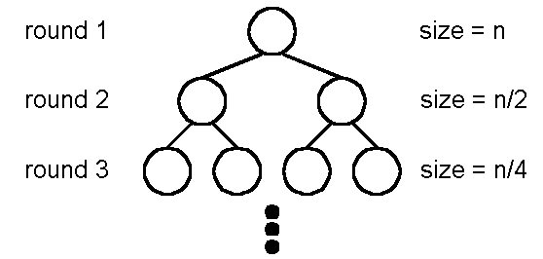
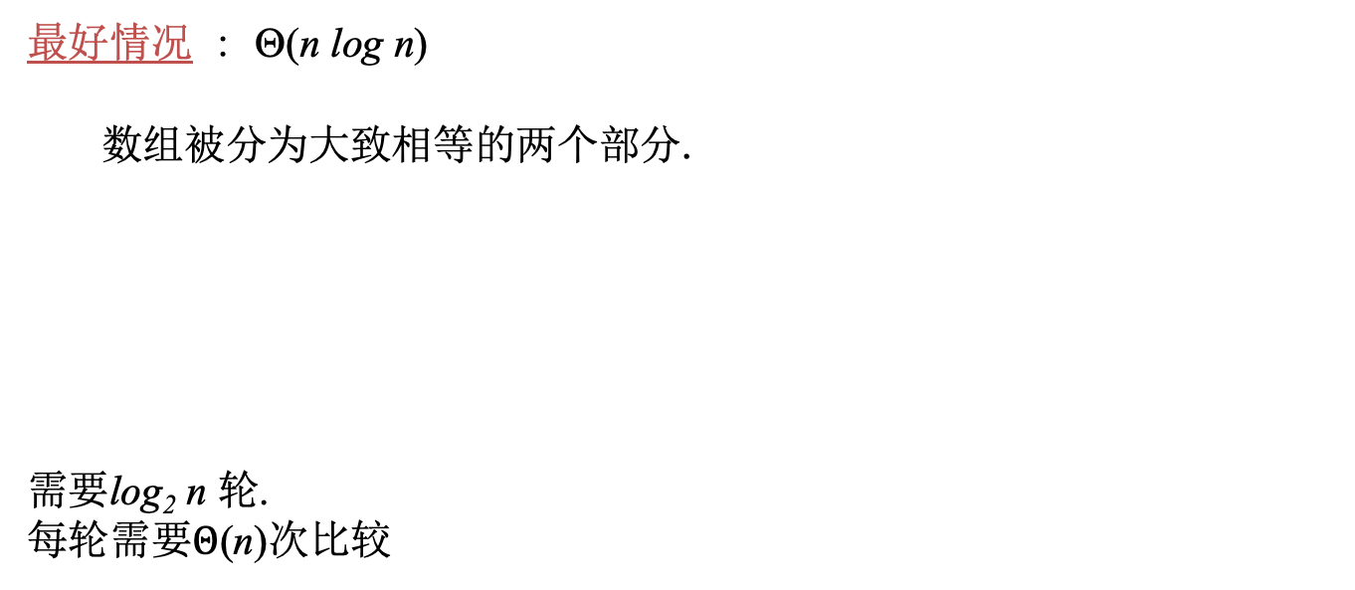
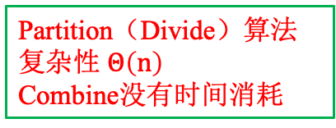
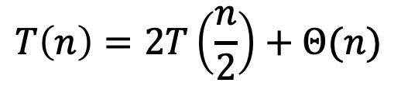
Quick Sort (快速排序)
算法复杂性分析
运行时间依赖于划分是否平衡。
如果划分平衡，性能接近于归并排序；
如果划分不平衡，性能接近于插入排序。
Partition（Divide）算法复杂性 $Θ\left(n\right)$
Combine没有时间消耗
最好情况 : Θ(n log n)
数组被分为大致相等的两个部分.
需要log₂ n 轮.
每轮需要$Θ$(n)次比较
$$T\left(n\right)=2T\left(\frac{n}{2}\right)+Θ(n)$$

Slide 56
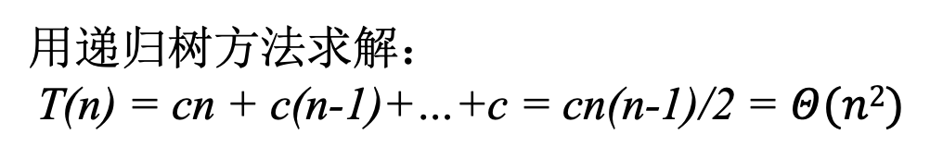
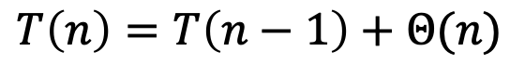
Quick Sort (快速排序)
算法复杂性分析
最坏情况 : Θ(n²)
每一轮用最大或者最小元素划分
对于分治算法，子问题划分是否均衡至关重要。
$$T\left(n\right)=T\left(n−1\right)+Θ(n)$$
用递归树方法求解：
T(n) = cn + c(n-1)+…+c = cn(n-1)/2 = $Θ(n2)$

Slide 57
Quick Sort (快速排序)
算法复杂性分析
平均情况: Θ(n log n)
划分点s可能是任意一个点

Slide 58
Quick Sort (快速排序)
算法复杂性分析

Slide 59
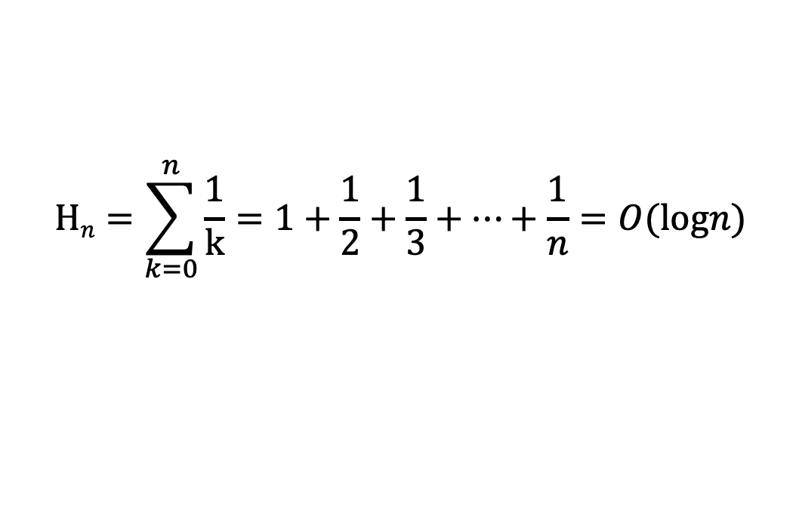
Quick Sort (快速排序)
算法复杂性分析
调和级数
$$Hn=\sum_{k=0}^{n}{\frac{1}{k}}=1+\frac{1}{2}+\frac{1}{3}+…+\frac{1}{n}=O(logn)$$

Slide 60
Quick Sort (快速排序)
通过随机选取划分元素来实现每个元素是等概率的作为划分元素，从而实现所有划分是等概率的假设。
随机快速排序
RandomizedQuickSort(A,i,j) //随机选择划分元素
Input: A[i,…,j], x
Output: 排序后的A[i,…,j]
temp ←rand(i,j); //产生i，j之间的随机数
x←A[temp]; //以确定的策略选择x
k=Partition(A,i,j,x); //用x完成划分
RandomizedQuickSort(A,i,k); //递归求解子问题
RandomizedQuickSort(A,k+1,j);
Partition(A,i,j,x)
low←i ; high ←j;
While( low< high ) Do
swap(A[low], A[high]);
While( A[low] < x ) Do
low←low+1;
While( A[high] >= x ) Do
high←high-1;
return(high)

Slide 61
Quick Sort (快速排序)
稍微改进后的版本（不要求掌握）：
划分元素x划分一次后，就不会再参与比较了
随机快速排序
RandomizedQuickSort(A,i,j)
Input: A[i,…,j], x
Output: 排序后的A[i,…,j]
temp ←rand(i,j); //产生i，j之间的随机数
x←A[temp]; //以确定的策略选择x
Swap(A[i], A[temp]);
k=Partition(A,i,j,x); //用x完成划分
RandomizedQuickSort(A,i,k-1); //递归求解子问题
RandomizedQuickSort(A,k+1,j);
Partition(A,i,j,x)
low←i+1 ; high ←j;
While( low< high ) Do
swap(A[low], A[high]);
While( A[high] >=x & low <= high) Do
high←high-1;
While( A[low] < x & low < high) Do
low←low+1;
Swap(A[i], A[high]);
return(high)

Slide 62
Quick Sort (快速排序)
随机快速排序
平均（期望）运行时间
S_{(i)}表示S中第i小的元素
例如, S₍₁₎和S_{(n)}分别是最小和最大元素
随机变量X_{ij} 定义如下:
X_{ij}: S_{(i)}和S_{(j)}在运行中被比较的次数, 无比较为0
算法的比较次数为
算法的平均复杂性为

Slide 63
我们可以用树表示算法的计算过程
根表示当前的划分元素(主元)
两个子树代表 被主元划分后的两个集合
y
y
x₁
x₂
T₁
T₂
T₁₁
T₁₂
T₂₁
T₂₂
我们可以观察到如下事实:
一个子树的根必须与其子树的所有节点比较
不同子树中的节点不可能比较
任意两个节点至多比较一次：根（划分元素）划分一次后，就不会再参与比较了。
采用改进后的版本

Slide 64
Quick Sort (快速排序)
随机快速排序
平均（期望）运行时间
计算E[X_{ij}]
设p_{ij}为S_{(i)}和S_{(j)}在运行中比较的概率, 则
E[X_{ij}]=p_{ij}×1+(1-p_{ij})×0=p_{ij}
关键问题:求解p_{ij}

Slide 65
Quick Sort (快速排序)
随机快速排序
平均（期望）运行时间
当S_{(i)}, S_{(i+1)}, …, S_{(j)}在同一子树时, S_{(i)}和S_{(j)}才可能比较
只有S_{(i)}或S_{(j)}先于S(i+1), …, S(j-1)被选为划分点时, S_{(i)}和S_{(j)}才可能比较
S_{(i)}, S_{(i+1)}, …, S_{(j)}等可能地被选为划分点, 所以S_{(i)}和S_{(j)} 进行比较的概率是: 2/(j-i+1), 即
p_{ij}=2/(j-i+1)
注意S_{(i)}是排好序的序列！
为什么不能选择比[i, j]更大的区间？
因为选了[i, j]区间以外的元素作为划分元素，S_{(i)}和S_{(j)}仍会分在一棵子树，仍有可能会进行比较。
只有当S_{(i)}和S_{(j)}分属于区间两端，无论选择区间内哪个元素作为划分点，此次划分后一定会分开，上述计算概率的方式才适用。

Slide 66
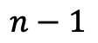
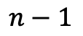
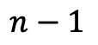
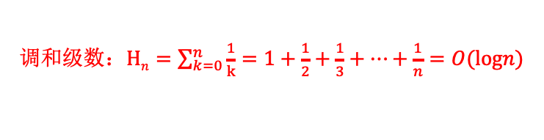
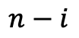
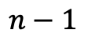
Quick Sort (快速排序)
随机快速排序
平均（期望）运行时间
现在我们有
$$n−1$$
$$n−1$$
$$n−1$$
$$n−i$$
$$n−1$$
调和级数：$Hn=\sum_{k=0}^{n}{\frac{1}{k}}=1+\frac{1}{2}+\frac{1}{3}+…+\frac{1}{n}=O(logn)$
定理. 随机快速排序算法的期望时间复杂性为O(nlogn)

Slide 67
请各位评审老师提出宝贵建议！谢谢！
本讲内容
3.1 Divide-and-Conquer(分治算法)
3.2 Merge Sort（归并排序）
3.3 Quick Sort（快速排序）
3.4 排序问题的下界

Slide 68
排序问题的下界
问题的下界是解决该问题的所有算法中所需要的最小时间复杂性。
最坏情况下界
平均情况下界
如果一个问题的最高下界是 Ω(n log n)，而当前最好算法的时间复杂性是 O(n²).
我们可以寻找一个更高的下界.
我们可以设计更好的算法.
下界和算法都是可以(理论上)改进的.
如果一个问题的下界是Ω(n log n) 且算法的时间复杂性是 O(n log n), 那么这个算法是最优的。

Slide 69
排序问题的下界
最坏情况下界
比如对（1，2，3）3个元素有6种排列
a₁ a₂ a₃
1 2 3
1 3 2
2 1 3
2 3 1
3 1 2
3 2 1

Slide 70
排序问题的下界
最坏情况下界
如果用插入排序
Insertion-sort(A)
Input: A[1,.....,n]=n个数
output: A[1,.....,n]=n个sorted数
FOR j=2 To n Do
key←A[j];
i←j-1
WHILE i>0 AND A[i]>key Do
A[i+1]←A[i];
i←i-1;
A[i+1]←key;
输入: (2, 3, 1)
(1) a₁:a₂
(2) a₂:a₃, a₂↔a₃
(3) a₁:a₂, a₁↔a₂
输入: (2, 1, 3)
(1)a₁:a₂, a₁↔a₂
(2)a₂:a₃

Slide 71
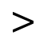
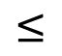
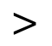
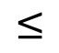
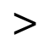
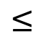

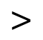
排序问题的下界
最坏情况下界
将排序过程抽象为一颗决策树，排序算法的执行对应于一条从树根到叶节点的路径。
每个叶节点代表一种可能的排序结果序列。
每个内部节点代表一次比较
对于插入排序:
a₁:a₂
$$≤$$
$$>$$
a₂:a₃
a₁:a₃
$$≤$$
$$>$$
$$≤$$
$$>$$
<a₁,a₂,a₃>
a₁:a₃
<a₂,a₁,a₃>
a₂:a₃
$$≤$$
$$>$$
$$≤$$
$$>$$
<a₁,a₃,a₂>
<a₃,a₁,a₂>
<a₂,a₃,a₁>
<a₃,a₂,a₁>

Slide 72
排序问题的下界
最坏情况下界
将一种排序算法的排序过程抽象为一颗决策树
在决策树中，从根节点到任意一个叶节点之间的最长简单路径的长度，即该决策树的高度，是该排序算法中最坏情况下的比较次数
一种排序算法对应一棵二叉决策树，为了找到排序的下界，我们需要找到所有可能的二叉树的最小高度.
有n!种不同排列
二叉决策树有n!个叶子结点.
平衡树高度最小
⎡log(n!)⎤ = Ω(n log n)
排序的下界是: Ω(n log n)
平衡二叉树：
它是一棵空树或它的左右两个子树的高度差的绝对值不超过1，并且左右两个子树都是一棵平衡二叉树。

Slide 73
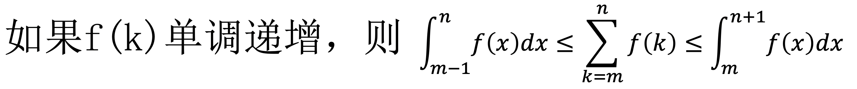
排序问题的下界
最坏情况下界
将一种排序算法的排序过程抽象为一颗决策树
在决策树中，从根节点到任意一个叶节点之间的最长简单路径的长度，即该决策树的高度，是该排序算法中最坏情况下的比较次数
方法一：
注意：log以2为底

Slide 74
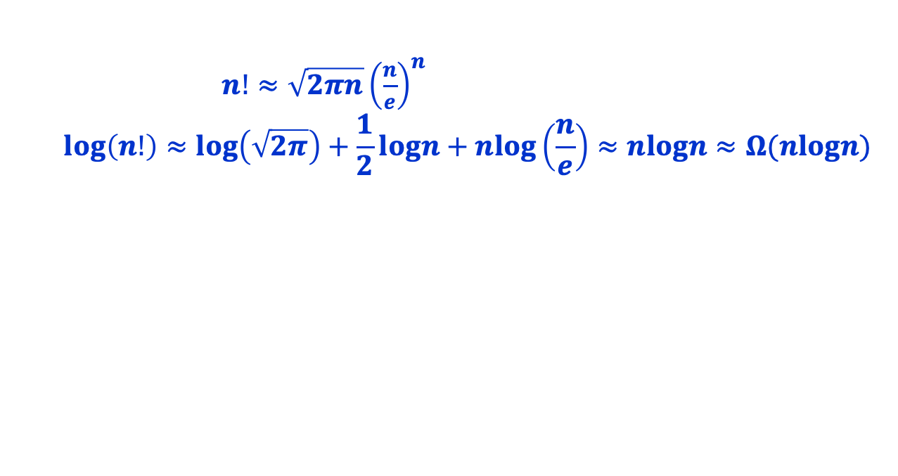
排序问题的下界
最坏情况下界
将一种排序算法的排序过程抽象为一颗决策树
在决策树中，从根节点到任意一个叶节点之间的最长简单路径的长度，即该决策树的高度，是该排序算法中最坏情况下的比较次数
方法2：Stirling近似公式
$n!≈\sqrt{2πn}{\left(\frac{n}{e}\right)}^{n}$
$$log\left(n!\right)≈log\left(\sqrt{2π}\right)+\frac{1}{2}logn+nlog\left(\frac{n}{e}\right)≈nlogn≈Ω(nlogn)$$
斯特林近似公式，书中公式3.18
斯特林公式近似值

Slide 75
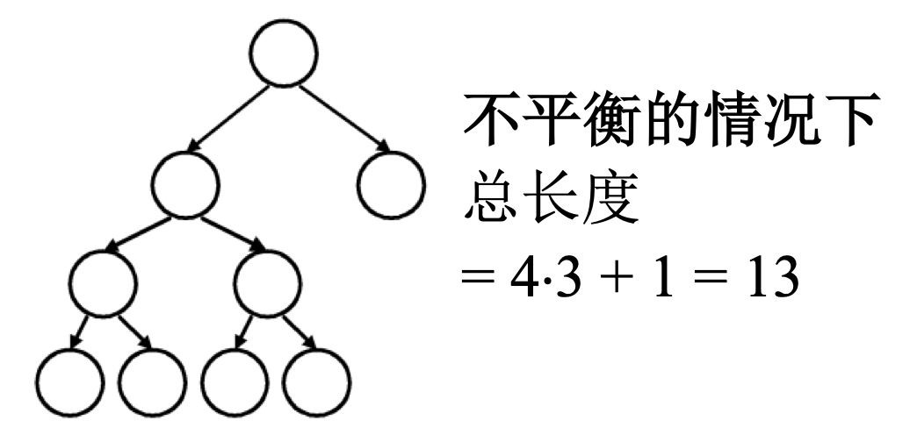
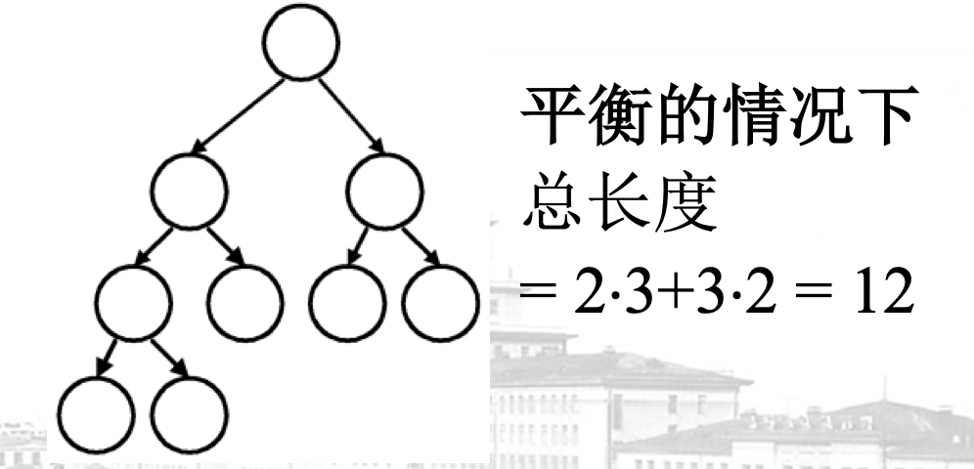
排序问题的下界
平均情况下界
仍利用决策树
排序算法的平均复杂性用从根结点到每个叶子结点的路径长度的（平均）总长度描述（共有n!个叶子节点）
当树平衡时这个值最小
所有叶子结点的深度是 d 或 d−1 （d为树高度）

Slide 76
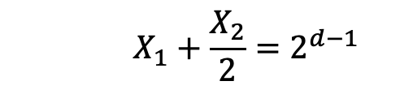
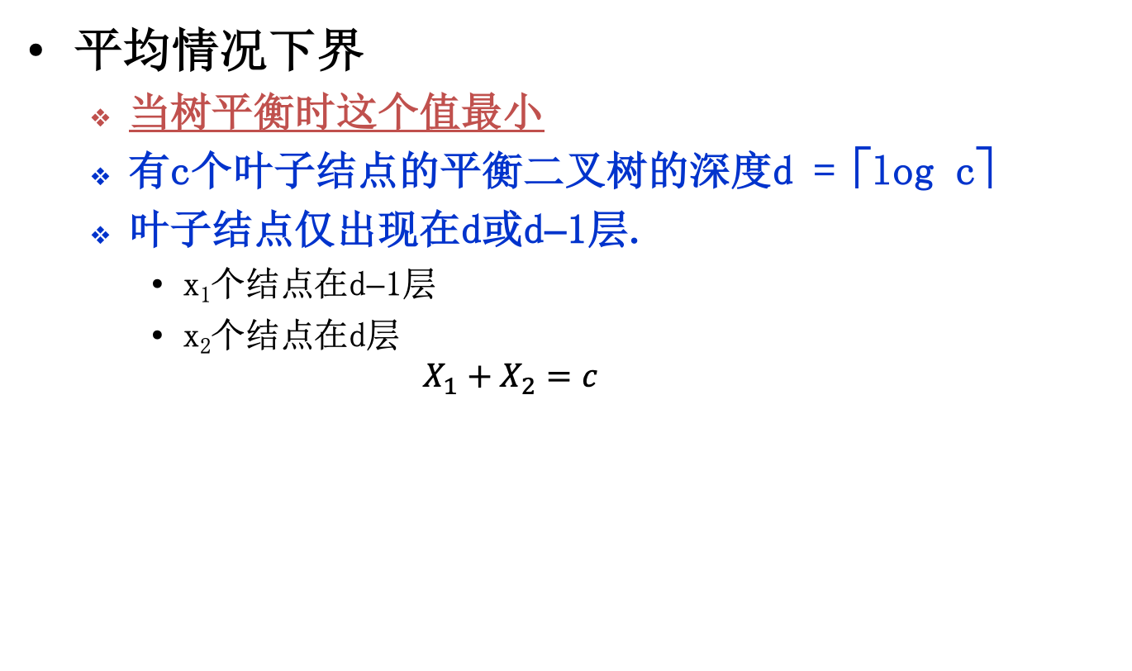
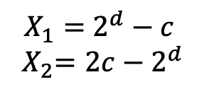
排序问题的下界
平均情况下界
当树平衡时这个值最小
有c个叶子结点的平衡二叉树的深度d = ⎡log c⎤
叶子结点仅出现在d或d−1层.
x₁个结点在d−1层
x₂个结点在d层
$$X_{1}+X_{2}=c$$
$$X_{1}+\frac{X_{2}}{2}=2^{d−1}$$
d-1层节点数量
⇒
$X_{1}=$ $2^{d}−c$
$${ X}_{2}=2c−2^{d}$$

Slide 77
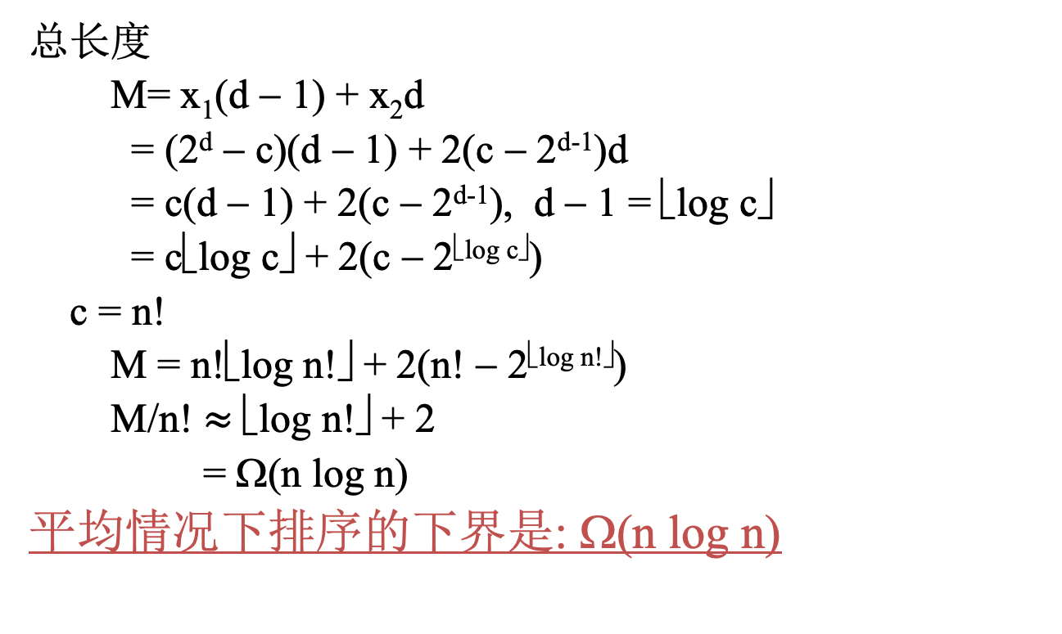
排序问题的下界
平均情况下界
总长度
M= x₁(d − 1) + x₂d
= (2^{d} − c)(d − 1) + 2(c − 2^{d-1})d
= c(d − 1) + 2(c − 2^{d-1}), d − 1 = ⎣log c⎦
= c⎣log c⎦ + 2(c − 2^{⎣log c⎦})
c = n!
M = n!⎣log n!⎦ + 2(n! − 2^{⎣log n!⎦})
M/n! $≈$ ⎣log n!⎦ + 2
= Ω(n log n)
平均情况下排序的下界是: Ω(n log n)
平均总长度

Slide 78
思考题 1
二分搜索（binary search），也称折半搜索（half-interval search）、对数搜索（logarithmic search），是一种在有序数组中查找某一特定元素的搜索算法。
搜索过程从数组的中间元素开始，如果中间元素正好是要查找的元素，则搜索过程结束；如果某一特定元素大于或者小于中间元素，则在数组大于或小于中间元素的那一半中查找，而且跟开始一样从中间元素开始比较。如果在某一步骤数组为空，则代表找不到。这种搜索算法每一次比较都使搜索范围缩小一半。

Slide 80
标准二分查找:
给定一个单调不减的序列 A，查找其中含有值为key的元素。
非递归版本：
BinarySearch(A, key)
low←0, high ←A.length-1;
While( low< high ) Do
mid = (low+high) / 2;
If A[mid] == key Then
return mid;
Else If A[mid] > key Then
high ← mid - 1;
Else Then
low ← mid + 1;
Return -1；//当low>high时表示查找空间为空，没找到
递归版本怎么写？
递归版本：
BinarySearch(key, low, high)
If high < low Then
return -1;
mid = (low+high) / 2;
If A[mid] == key Then
return mid;
Else If A[mid] > key Then
return BinarySearch(key, low, mid-1);
Else Then
return BinarySearch(key, mid+1, high);

Slide 81
最坏情况:搜索到区间只剩下一个元素T(n)=T(n/2)+O(1)
主定理
T(n)=O(logn)

Slide 82
思考题2
平面最近点对问题
给定平面上的n个点，用O(nlogn)的时间复杂度求出距离最近的两点距离，写出伪代码。
例如：Input: n=5, A={(0,2), (6,67), (43,71), (39,107), (189,140)}
Output: 36.22
暴力求解：
依次计算所有的点对距离，然后取最小值。
复杂度：O(n²)
分治算法？

Slide 83
思考题2
平面最近点对问题
给定平面上的n个点，用O(nlogn)的时间复杂度求出距离最近的两点距离，写出伪代码。
例如：Input: n=5, A={(0,2), (6,67), (43,71), (39,107), (189,140)}
Output: 36.22
分治算法：
将点分成两个集合，分别求出两个集合中的最近点对距离，然后取最小值，这样对吗？
没有考虑两个集合中分别取一个点的最近点对。
Closest_pair(A)
1. Divide A into two sets: S₁ and S₂
2. D = min(Closest_pair(S₁), Closest_pair(S₂))
3. Calculate the closest pair, in which one point from S₁ and the other point from S₂

Slide 84
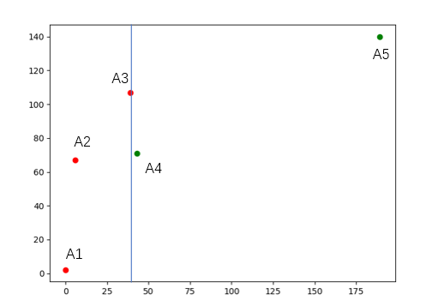
怎么分成两个集合？
按照X坐标排序，根据x坐标中位数x_{m}分为左右两个部分

Slide 85
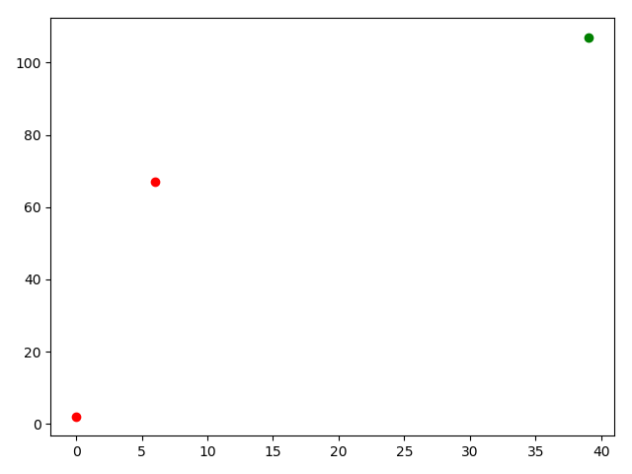
继续划分子问题，直到左右区域只剩下两个点
A3
A2
A1

Slide 86
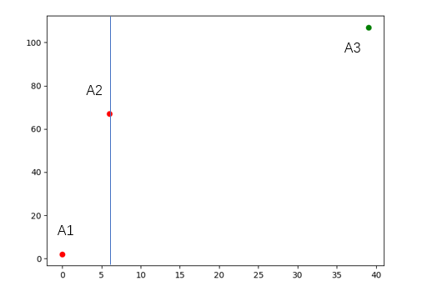
计算左区域的最小距离d₁

Slide 87
计算右区域的最小距离d₂ ，因此左右两个区域的最小距离d = min{d₁,d₂}

Slide 88
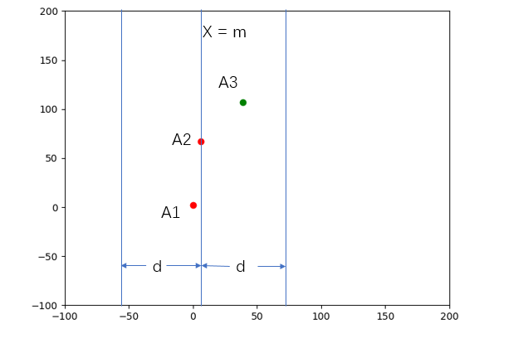
Closest_pair(A)
1. Divide A into two sets: S₁ and S₂
2. D = min(Closest_pair(S₁), Closest_pair(S₂))
3. Calculate the closest pair, in which one point from S₁ and the other point from S₂
How？
根据y坐标值从小到大排序，然后从下往上寻找在 x∈[x_{m}-d,x_{m}+d]范围内的点. d=min(d₁, d₂)

Slide 89
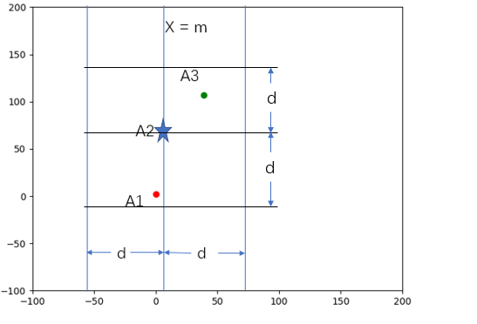
对于在x∈[m-d,m+d]范围内的每一个点（例如A2(x₂,y₂)），寻找在y ∈[y₂-d,y₂+d]范围内的点，并依次计算A2与y ∈[y₂-d,y₂+d]范围内的点的距离d’，若存在距离d’<d,则d = d’。
如果两个点的纵坐标的差的绝对值大于d，那么它们间的距离也一定大于d。

Slide 90

closest_pair(A)
If A.size<=1 return INF
sort_by_x(A)
m = A.size/2; x= A[m].first // 横坐标中位数
d = min(closest_pair(A[0..m]),closest_pair(A[m+1..n]))
sort_by_y(A)
B = []
For i = 1 to n
If |A[i].first-x|>=d continue; //过滤x$∉$[x_{m}-d,x_{m}+d]
for j=0 to B.size
dx = A[i].first – B[B.size-j].first
dy = A[i].second – B[B.size-j].second
If dy >= d break
d = min(d,sqrt(dx*dx+dy*dy))
B.push(A[i])
Return d
B：缓冲区，依次存储按照纵坐标排好序的在x∈[x_{m}-d,x_{m}+d]的且已经遍历过的点。
A和B中元素都按照纵坐标y从小到大排好序，且B中元素的y值都小于此时的A[i]，因此A[i]和B中元素，从栈顶到栈底的 y差值依次增大

Slide 91


closest_pair(A)
If A.size<=1 return INF
sort_by_x(A) //可以提前做好，那么只需要做一次
m = A.size/2; x= A[m].first // 横坐标中位数
d = min(closest_pair(A[0..m]),closest_pair(A[m+1..n]))
sort_by_y(A) //可以提前做好，那么只需要做一次
B = []
For i = 1 to n
If |A[i].first-x|>=d continue; //过滤x$∉$[x_{m}-d,x_{m}+d]
for j=0 to B.size
dx = A[i].first – B[B.size-j].first
dy = A[i].second – B[B.size-j].second
If dy >= d break
d = min(d,sqrt(dx*dx+dy*dy))
B.push(A[i])
Return d
因为要满足d是左右两个半区（子问题）的最小距离，所以这个阴影区内点数有限(常数个)，因此为常数时间复杂性，因此阴影框内的时间复杂性为O(n)。
如果把x和y的排序都提前排好，即放在递归程序前面，那么总的时间复杂性为O(nlogn)
时间复杂性？

